Slide 1
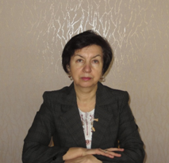
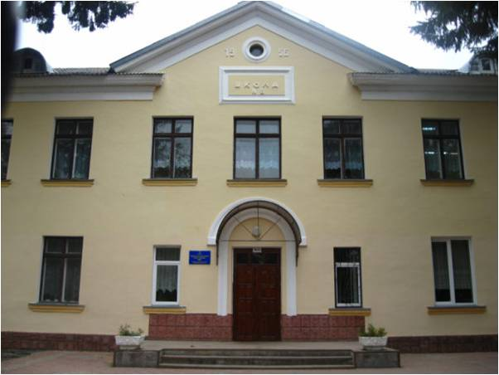
Особисте досьє
Поворозник Орися Богданівна , 1964 р.н.
Освіта вища, Тернопільський держаний педагогічний інститут ім. Я.О. Галана
Спеціальність: вчитель трудового навчання
Тернопільської загальноосвітньої школи I-III ступенів №8
Педагогічний стаж – 29 р.
Місце роботи – Тернопільська ЗОШ І-ІІІ ст.№8
Посада: вчитель трудового навчання.
Кваліфікаційна категорія: вища категорія, педагогічне звання «старший учитель»

Slide 2
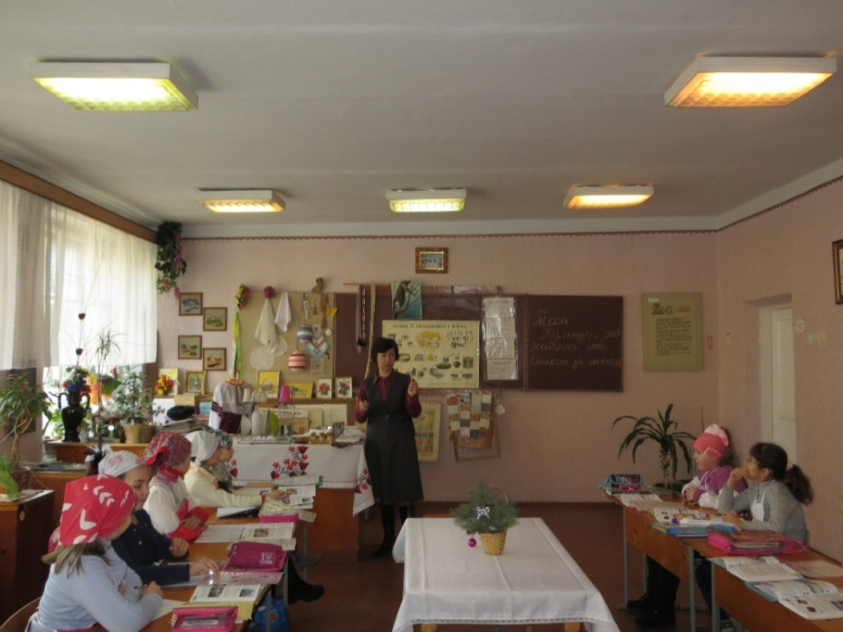

Моє педагогічне кредо:
«Жити - значить працювати»
Науково-методична проблема:
«Використання особистісно
орієнтованих навчальних технологій на уроках
трудового навчання»

Slide 3

Щоб реалізувати проблему
ставлю за мету
Помітити, зберегти та розвинути творчі здібності учнів;
сформувати здатність до самостійної праці;
закласти навички роботи з різними інформаційними джерелами;
практично застосовувати свої знання;
привчити до групової діяльності;
підготувати до життя та діяльності в умовах сучасного суспільства;
викликати інтерес до поглибленого вивчення предмета.

Slide 4
Щоб досягти поставленої мети
Чергую уроки вивчення теоретичного матеріалу з практичними роботами;
добираю завдання з урахуванням індивідуальних здібностей учнів;
використовую на уроках інтерактивні методи навчання
проводжу нестандартні уроки;
здійснюю міжпредметні зв’язки;
завдяки їх застосуванню досягаю постійної активної взаємодії всіх учнів, виявлення творчості кожного, вільне висловлювання думки, знаходження ідей та рішень.

Slide 5
НАУКОВО – МЕТОДИЧНА ДІЯЛЬНІСТЬ
ТЕХНОЛОГІЇ
МЕТОДИ
Особистісно зорієнтоване навчання
Інтерактивне навчання
Проектне навчання
Кооперативне навчання
Проблемне навчання
Інформаційно- рецептивний
Репродуктивний
Частково-пошуковий
Проблемного викладу
Дослідницький

Slide 6
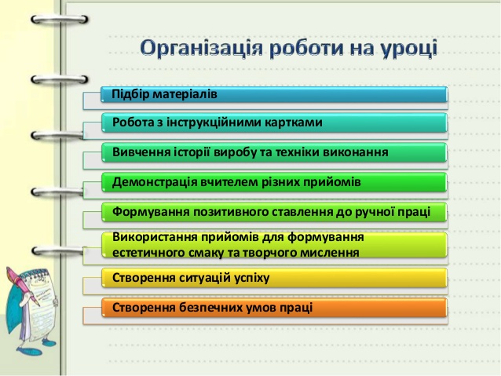

Slide 7
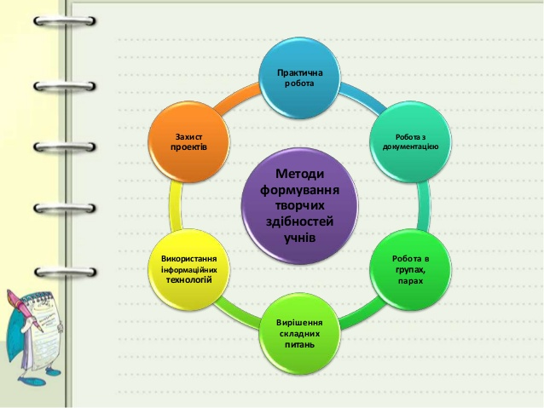

Slide 8

Системи змісту
трудового навчання :
- 5 клас - предметно-операційна;
- 6 клас - конструкторсько-технологічна;
- 7-9 класи – проектно-технологічна;
- 10-11 класи - проектно-технологічна та художньо-конструкторська.

Slide 9
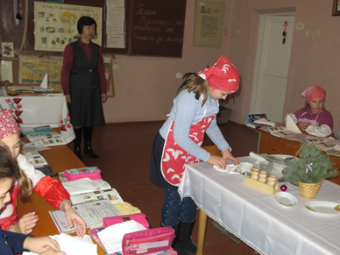
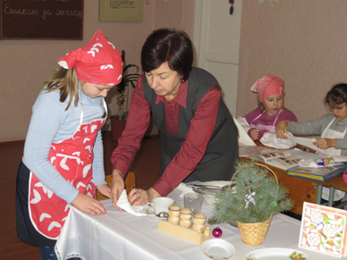
Створюю таку систему
роботи, за допомогою
якої учні не просто
поповнюють знання і
уміння з навчального
предмету, а й розвивають
такі якості, як
пізнавальна активність,
самостійність,
уміння творчо
виконувати завдання

Slide 10
Форми організації практичних робіт:
фронтально-колективна – учні виконують однакові за змістом завдання;
індивідуальна – учні виконують різні за змістом і метою завдання (підвищеної складності);
групова – поділ учнів на групи, які виконують різні за змістом завдання;
парна – полягає у допомозі сильного учня слабшим (учень-консультант).

Slide 11
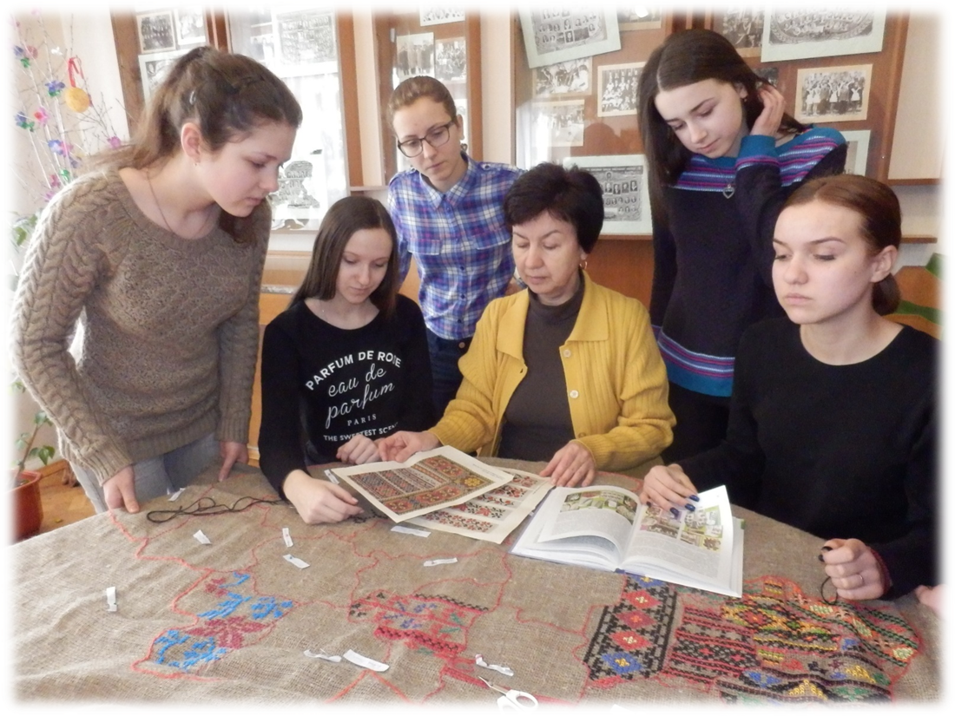
Проектна технологія навчання
Етапи роботи
Організаційно-підготовчий
Конструкторський
Технологічний
Заключний
Проект «Вишивана Україна»

Slide 12

А. Флітнер характеризує проектну діяльність як навчальний процес, в якому обов`язково беруть участь розум, серце і руки.
Оцінка результату в кінці процесу.
Осмислення набутої інформації
Особистісне відношення
Види проектів:
- Дослідницькі
- Творчі
- Ігрові
- Інформаційні

Slide 13
Співпраця вчителя та учнів під час проектної діяльності
Учень
Вчитель
визначає мету діяльності,
відкриває нові знання,
експериментує,
вибирає,
активний в навчальній діяльності,
є суб'єктом навчання,
несе відповідальність за результати своєї діяльності.
рекомендує джерело здобуття знань,
допомагає визначити мету,
розкриває можливі форми й методи експерименту,
сприяє прогнозуванню результатів вибору,
створює умови для прояву активності,
Є партнером,
допомагає отримати результати й виявити способи вдосконалення діяльності.

Slide 14
Умови реалізації успішного проекту:
робота в команді;
компетентність членів команди;
відповідальність за результати
проекту перед батьками;
відповідність проекту
потребам людей;
підтвердження актуальності
і значимості

Slide 15



Застосування тестових технологій
Title in here
Повторення та систематизація навчального матеріалу
Розширення поля для накопичення оцінок рівня навчальних досягнень учня
Title in here
Бачення проблем учнів у засвоєнні навчального матеріалу
Title in here
Стимулювання учнів та вчителя до самоосвіти
Title in here
Забезпечення умов для об'єктивного оцінювання навчальних досягнень
Title in here

Slide 16
Використовую такі способи групового навчання:
усім малим групам даю одне й те саме завдання (5-6кл.);
різним групам у класі пропоную виконати неоднакові завдання (диференційовані);
кожна група працює над виконанням частини спільного для класу завдання (7-8 кл.);
у групах мінімального складу (парна навчально-трудова діяльність);
індивідуально – групова – виконання завдання потребує розподілу навчальної роботи між її учасниками, де виконує частину спільного завдання (9-11 кл.).

Slide 17
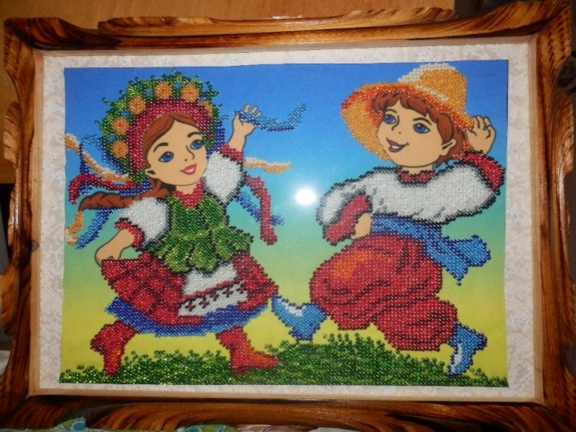
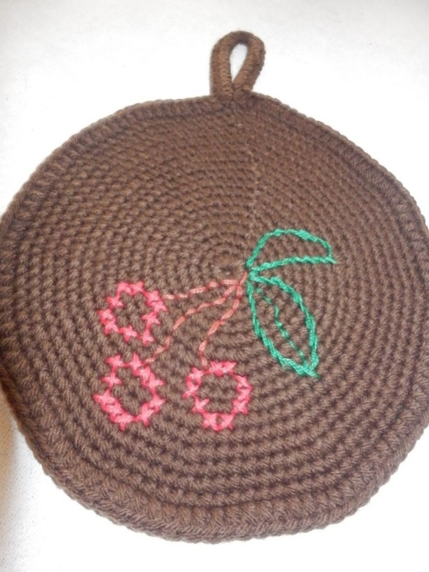
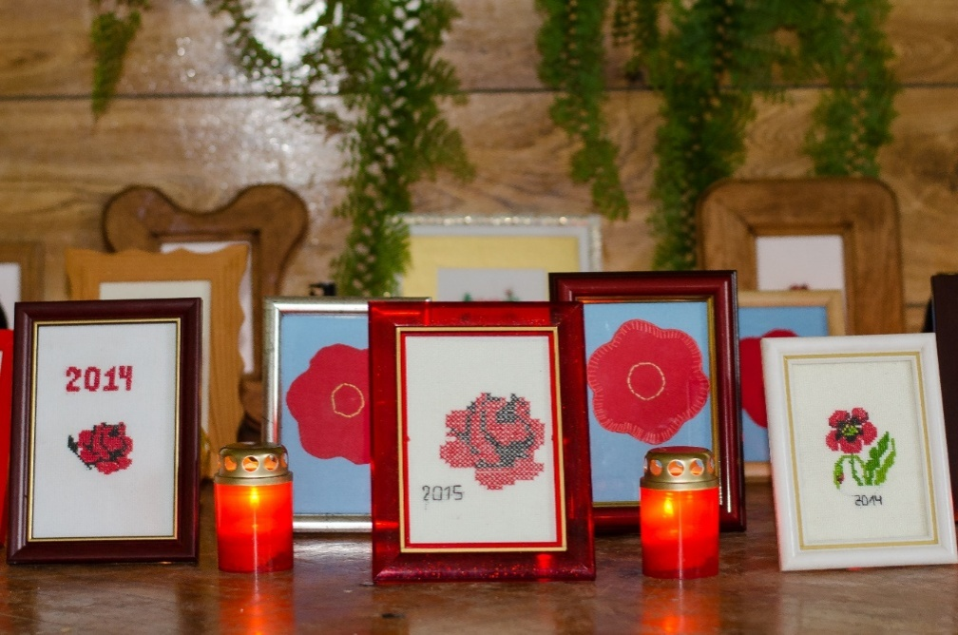
Від простого до складного
Результати роботи учнів 5-6 класів

Slide 18
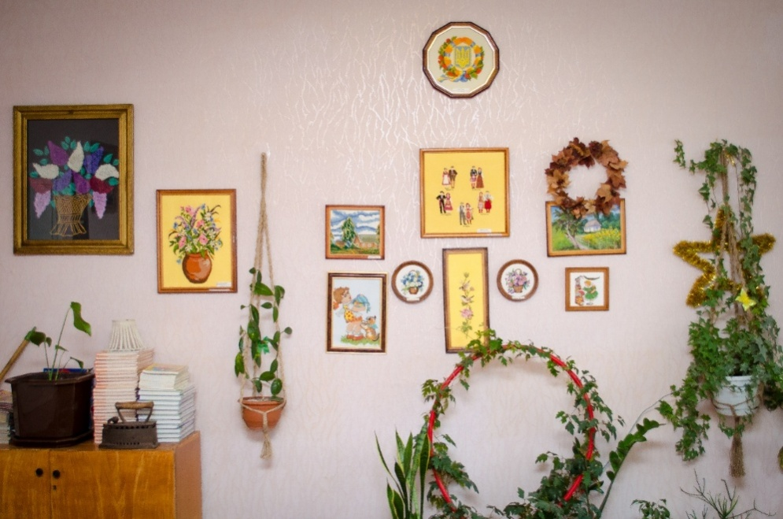
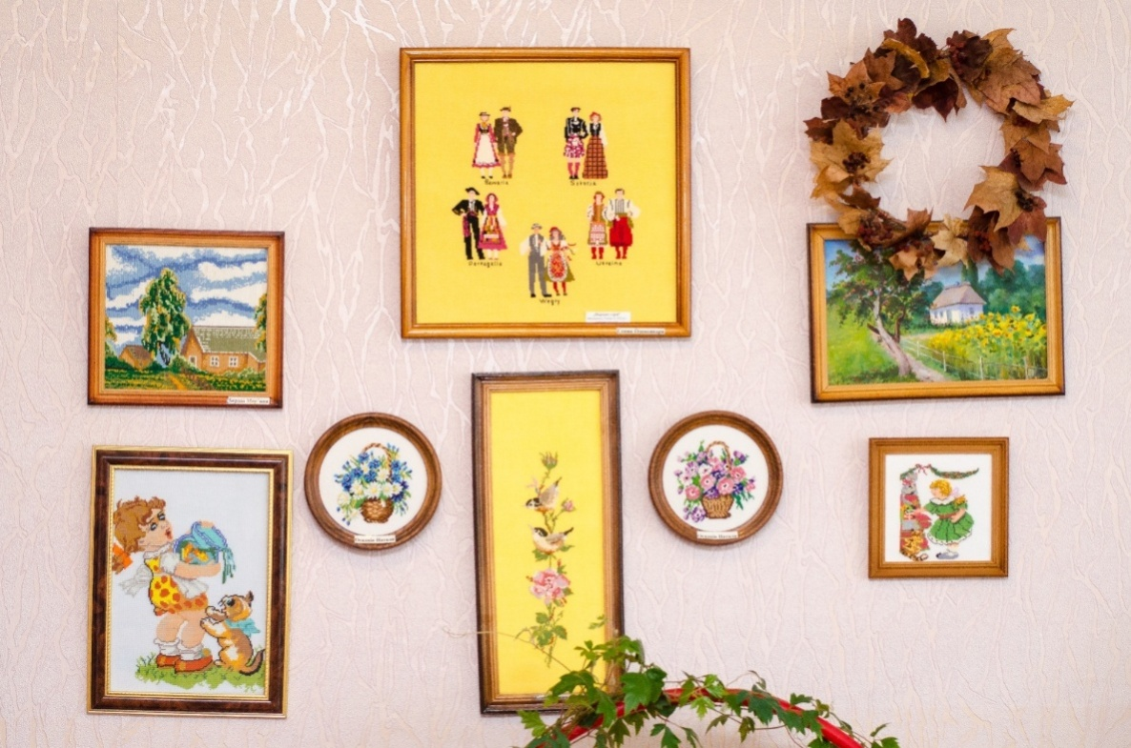
Оформлення кабінету трудового навчання
Роботи учнів 9-11 класи

Slide 19
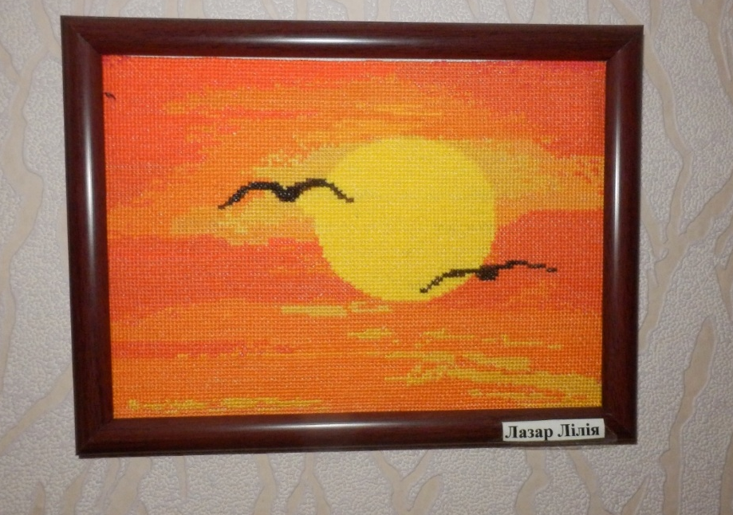
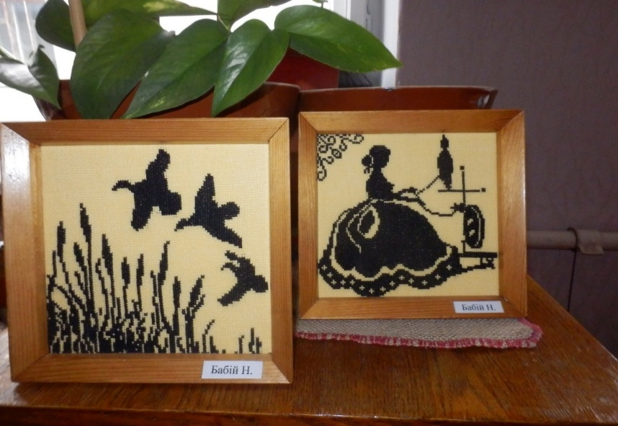
Проектні роботи учнів 9 класу

Slide 20
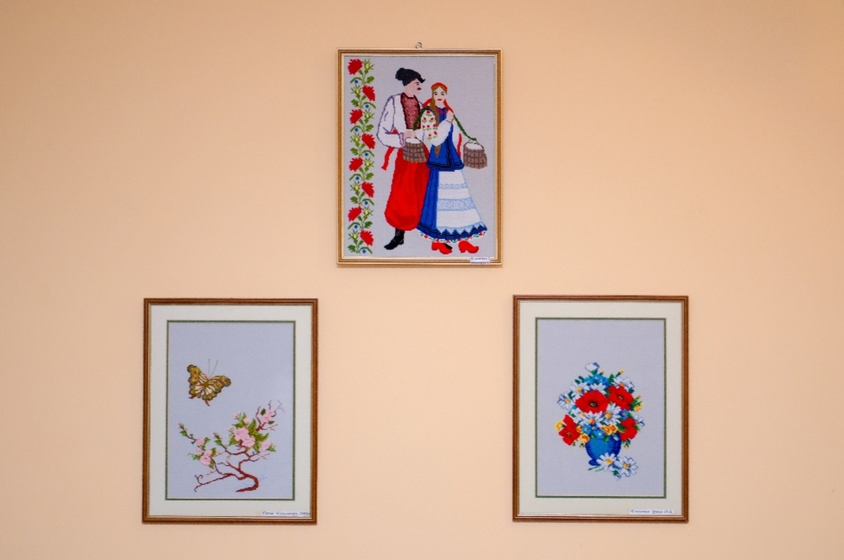
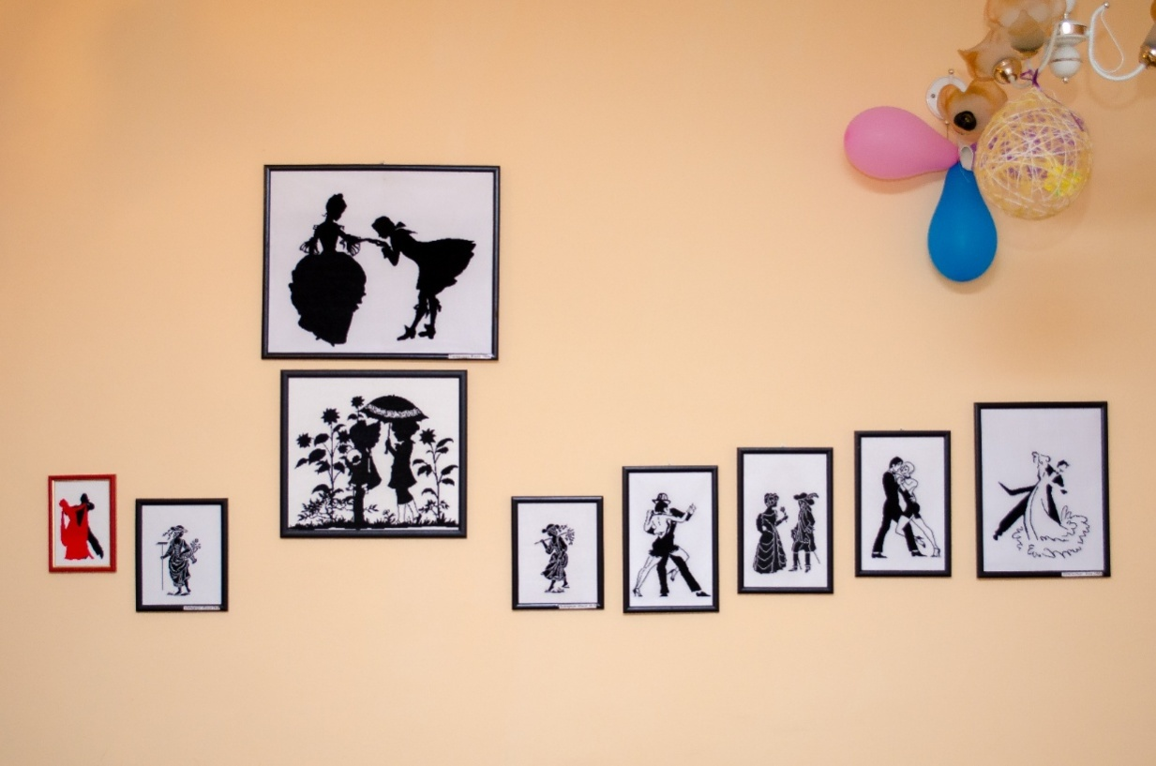
Оформлення актової зали
Роботи учнів 9-11 класи

Slide 21
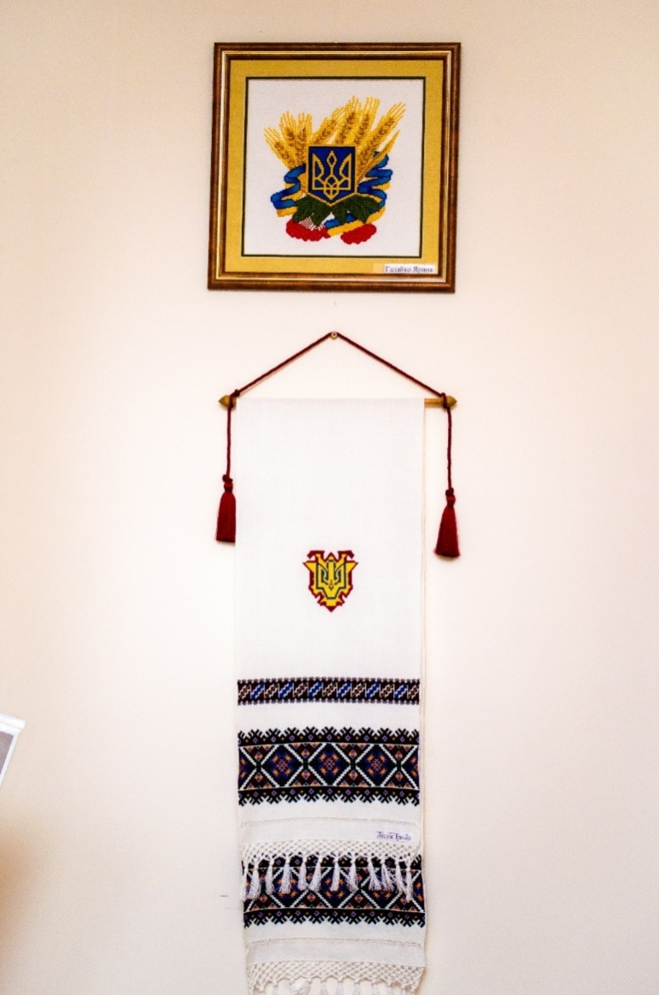
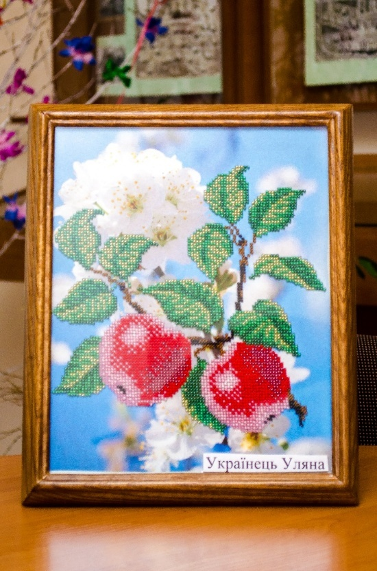
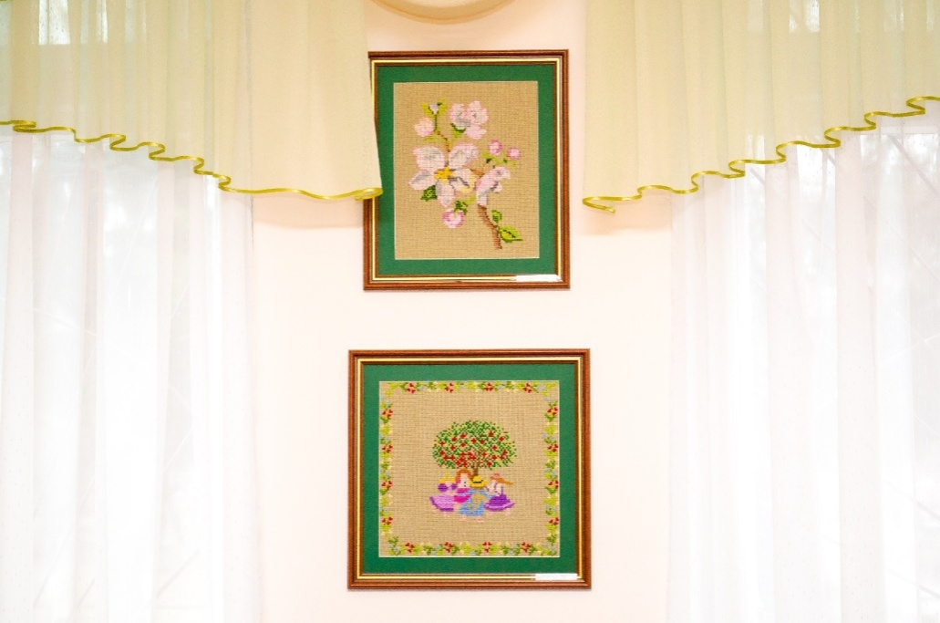
Оформлення музею школи
Роботи учнів 11 класу

Slide 22
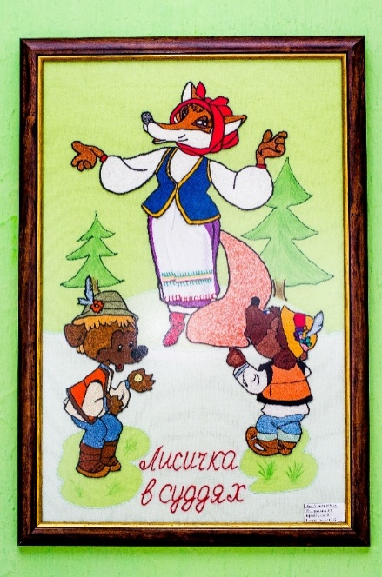
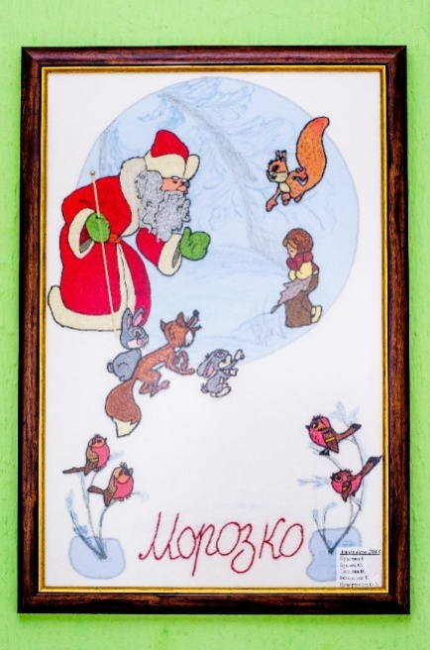
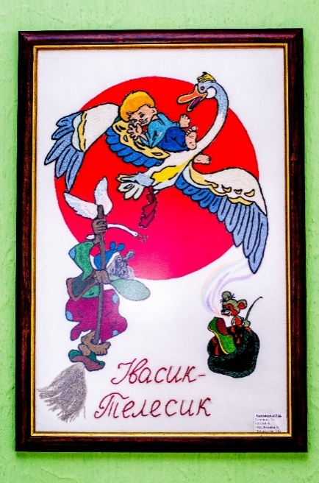
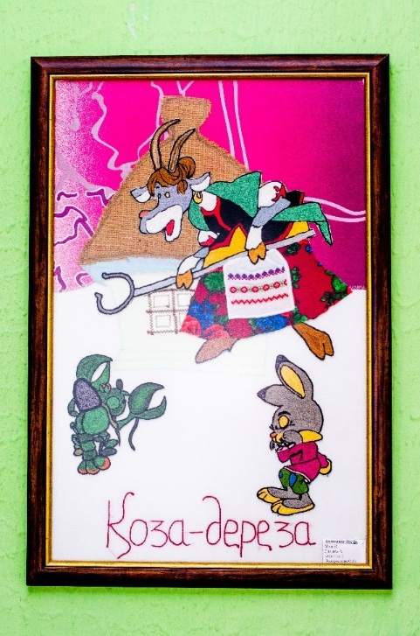
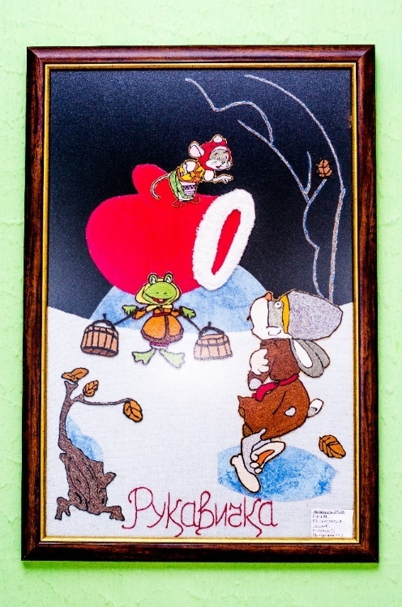
Оформлення коридору в початковій школі
Проектні роботи учнів 10 класу

Slide 23
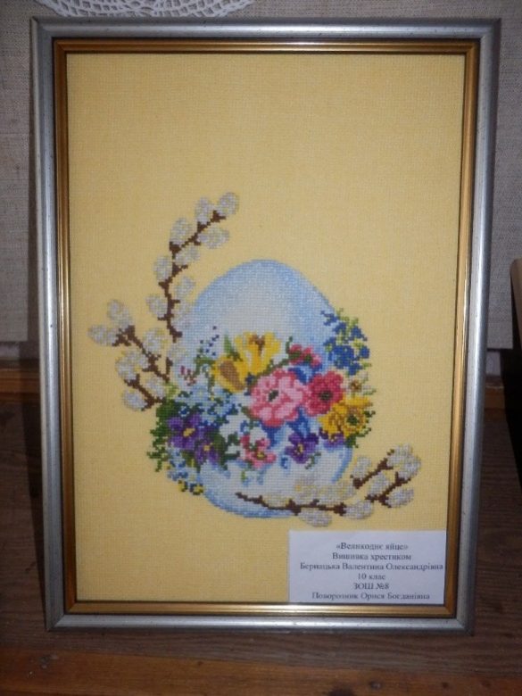
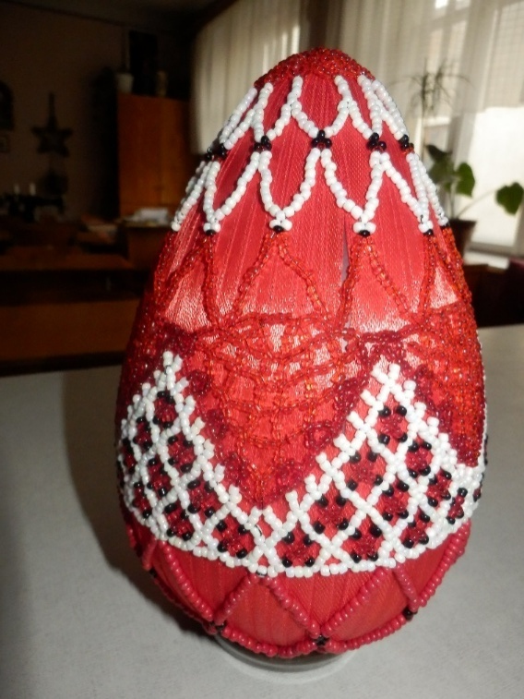
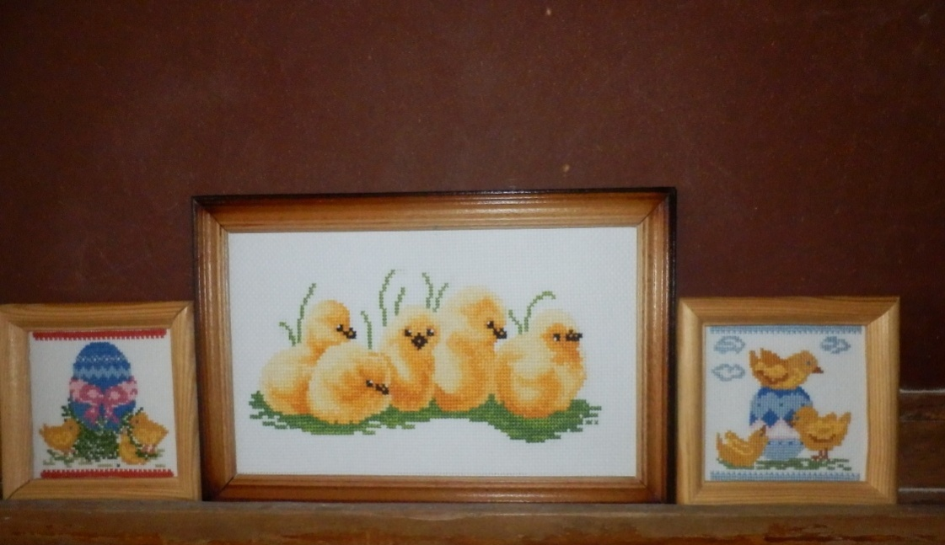
Тематична робота учнів
Роботи учасників гуртка

Slide 24
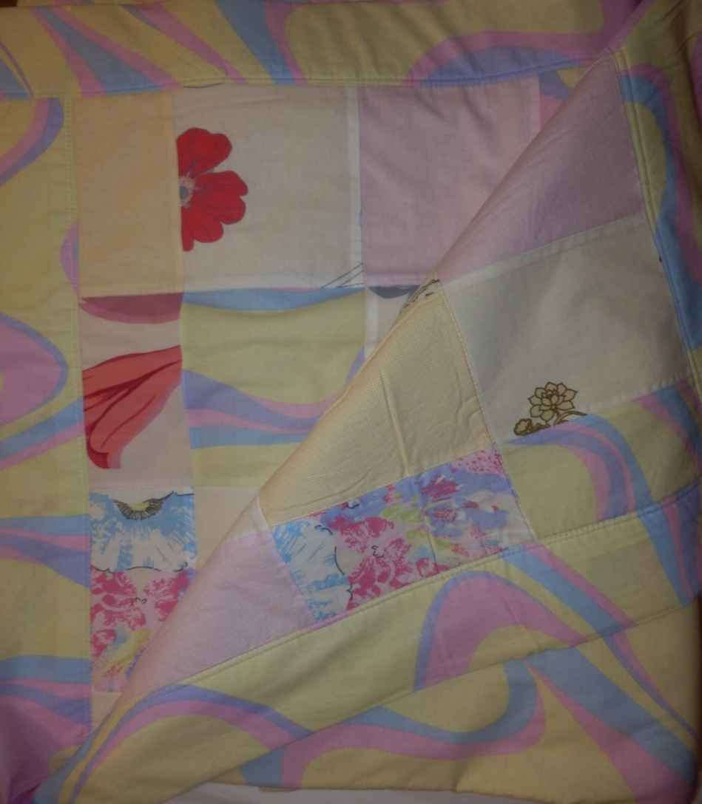
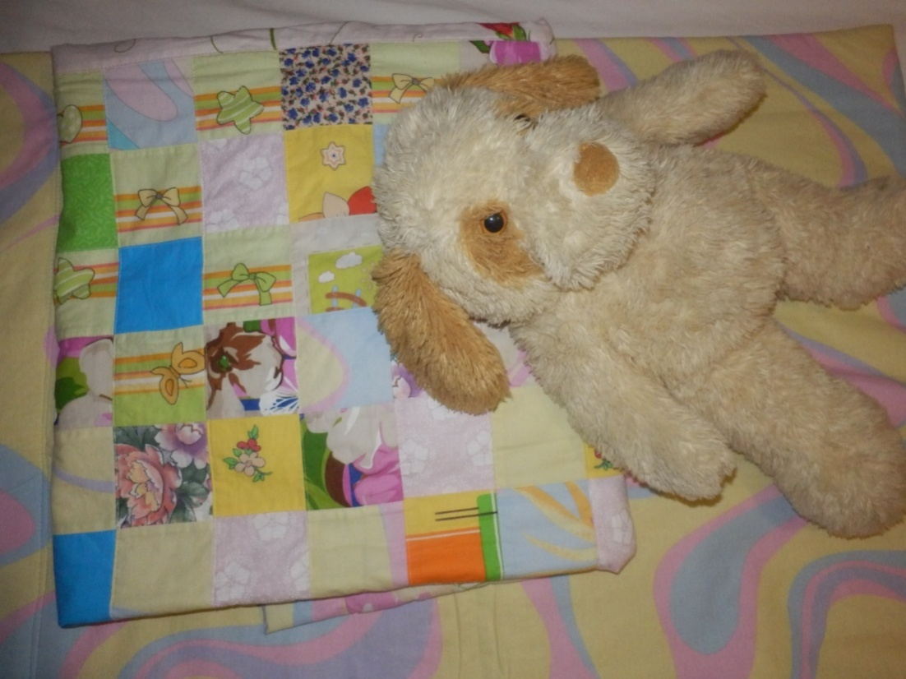
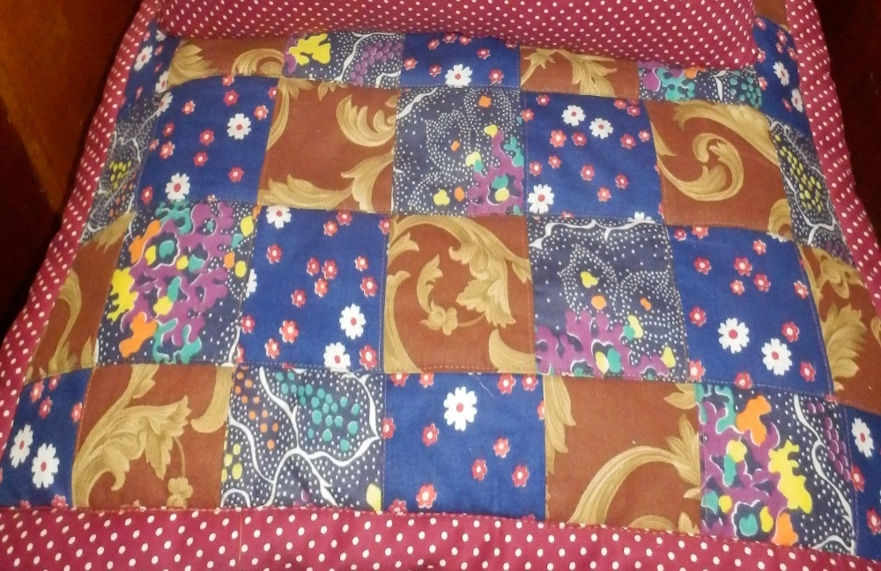
Багатогранна й неповторна техніка «Печворк»
Роботи учнів 9 класу

Slide 28
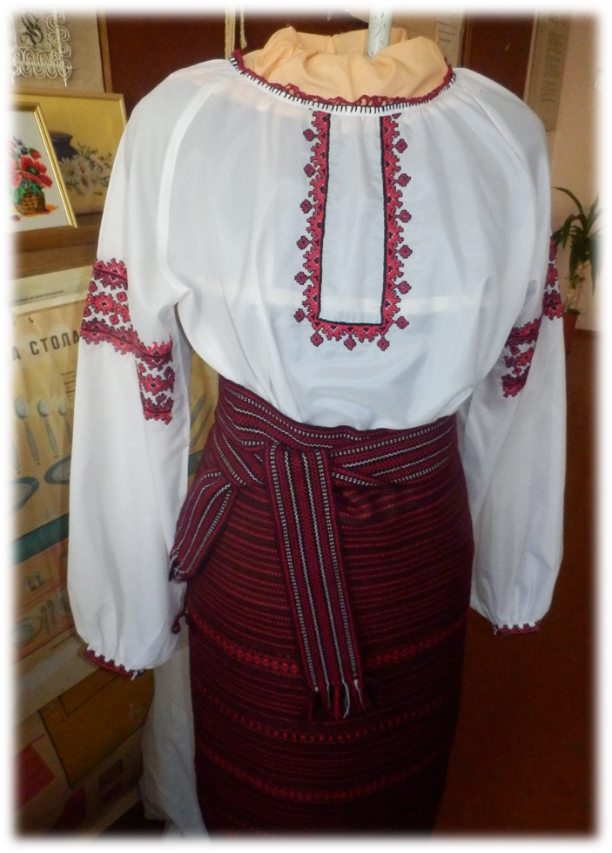
Виховна робота
Залучення дітей до народної, національної спадщини;
Залучення до духовної культури народу;
Вивчення національних обрядів;
Ознайомлення з давніми українськими ремеслами;
Ознайомлення з традиціями національної кухні.

Slide 29
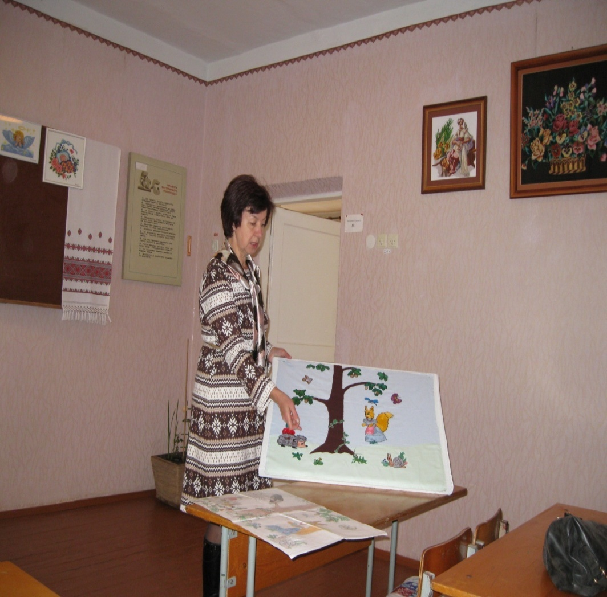
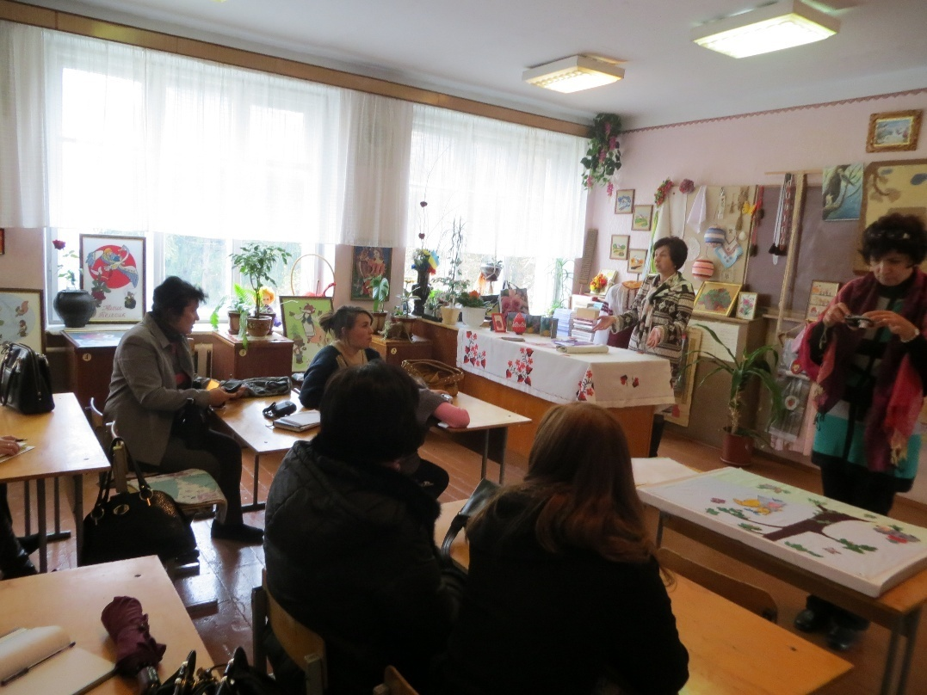
Проведення міського методоб’єднання вчителів трудового навчання

Slide 30

Оцінювання учнів
Експрес-опитування
Тест
Фронтальне опитування
Самостійна робота
Контрольна робота
Практична робота
Самооцінка, оцінка в парах

Slide 31
Працюючи над науково-методичною проблемою, презентувала свій досвід роботи:
Виступ на засіданні педагогічної ради школи
Майстер-клас «Печворк» на міському методоб’єднанні та для слухачів курсів підвищення кваліфікації в ТОКІППО
Участь у конкурсі «Парадигма освітніх інновацій»
Переможець міського та обласного конкурсів «Учитель року» у номінації «Трудове навчання»
Результати роботи за міжатестаційний період:
переможці ІІ етапу Всеукраїнської олімпіади з трудового навчання
2013-2014 н.р. – Миц Вікторія – ІІІ місце
2014-2015 н.р. – Діділовська Тетяна – ІV місце
2015-2016 н.р. – Фарина Світлана – IV місце
Презентація досвіду:
Публікація конспектів уроків у Всеукраїнському методичному журналі “Трудове навчання в школі”

Slide 32
До знань ведуть три шляхи:
Шлях наслідувань – він найлегший;
Шлях міркувань - цей шлях благородний;
Шлях досвіду – найтяжчий.
Конфуцій

